Slide 1
Segmentez les clients d’un site E-commerce
“O-list”
By Maria BOUCHEHBOUN
For OpenClassrooms
Mentor Mustafa Ankarali

Slide 2
Table of Contents
01
02
03
04
05
06
Mission
Exploration
RFM & Feature Eng
Modelisation
Maintenance
Conclusion

Slide 3
Mission
01
Etudier le comportement du client
Etudier les clusters
Avoir un modèle de Segmentation
Strategie de maintenance

Slide 4
Exploration
02
You can enter a subtitle here in case you need it

Slide 5
Exploration des datasets
Nom du dataset | colonnes | Lignes | Valeurs manquantes | Valeurs dupliquées
olist_geolocation_dataset | 5 | 1000163, | 0 | 0
olist_customers_dataset | 5 | 99441 | 0 | 0
olist_orders_dataset | 8 | 99441 (96478 ) | 0 | 0
olist_order_items_dataset | 7 | 112650 | 0 | 0
olist_order_payments_dataset | 5 | 103886 | 0 | 0
olist_order_reviews_dataset | 7 | 99224 | 0 | 0
olist_products_dataset | 9 | 32951 | Product id 0 | 0
olist_sellers_dataset | 4 | 3095 | 0 | 0
product_category_name_translation | 2 | 71 | 0 | 0
Notes:
delivered 96478
shipped 1107
canceled 625
Product ID 0
unavailable 609
invoiced 314
processing 301
created 5
approved 2
Pour notre etude nous ne traiterons que les delivered
Review score , 0 nulle

Slide 6
RFM & Feature Eng
03

Slide 7
Feature Engineering & Transformation
Transformation :
*Timestamps
*Delay
*Haversine
Engineering :
RFM

Slide 8
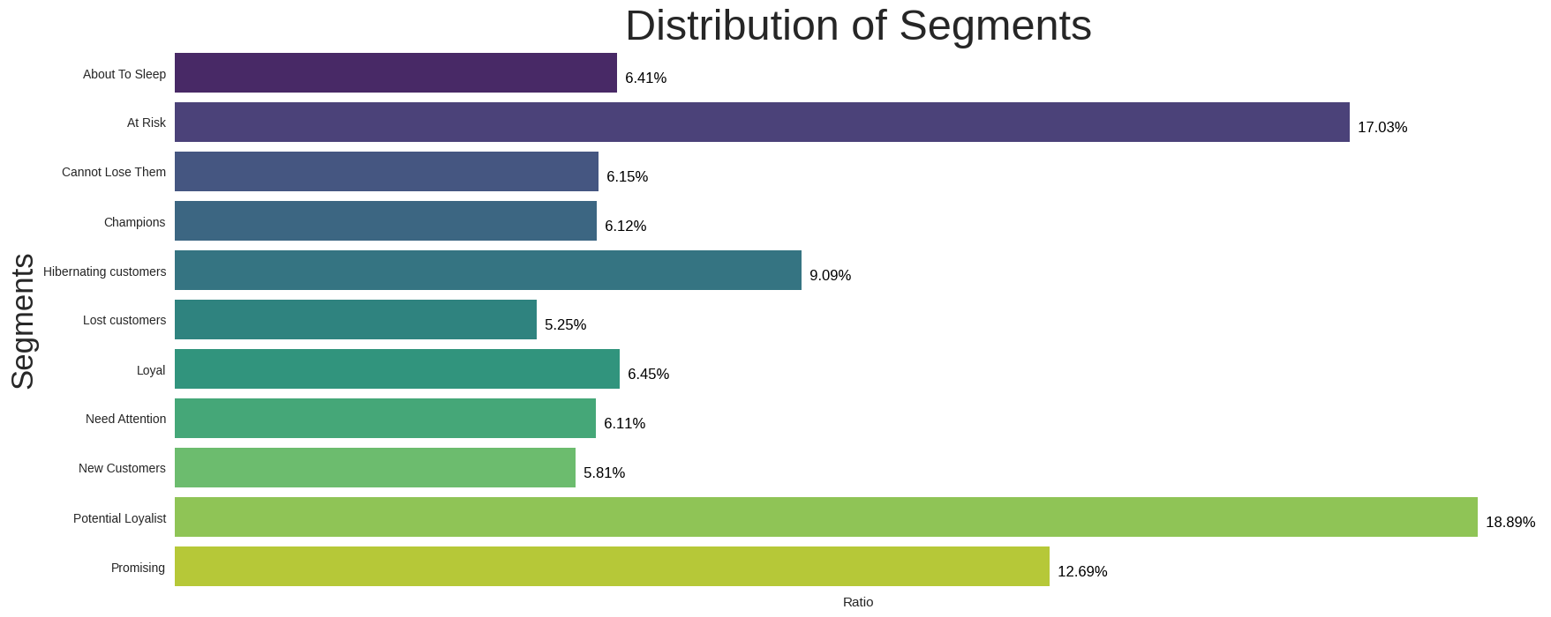
Segmentation RFM

Slide 9
Modelisation
04

Slide 10
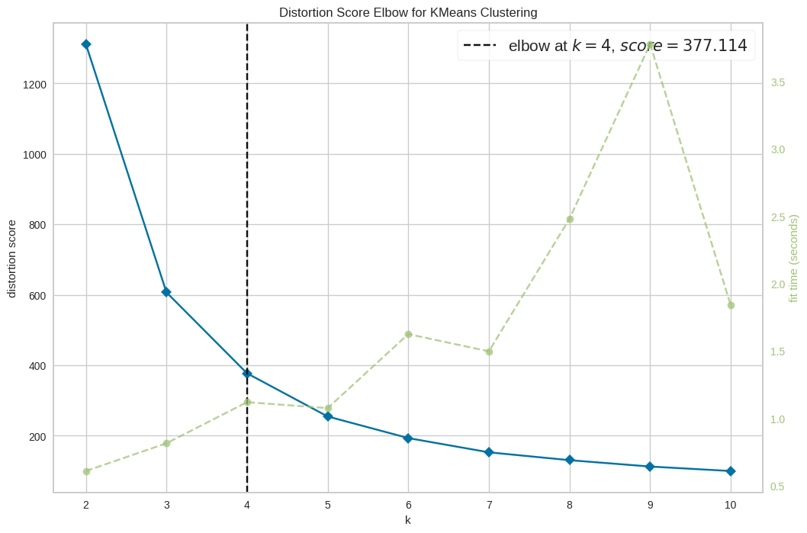
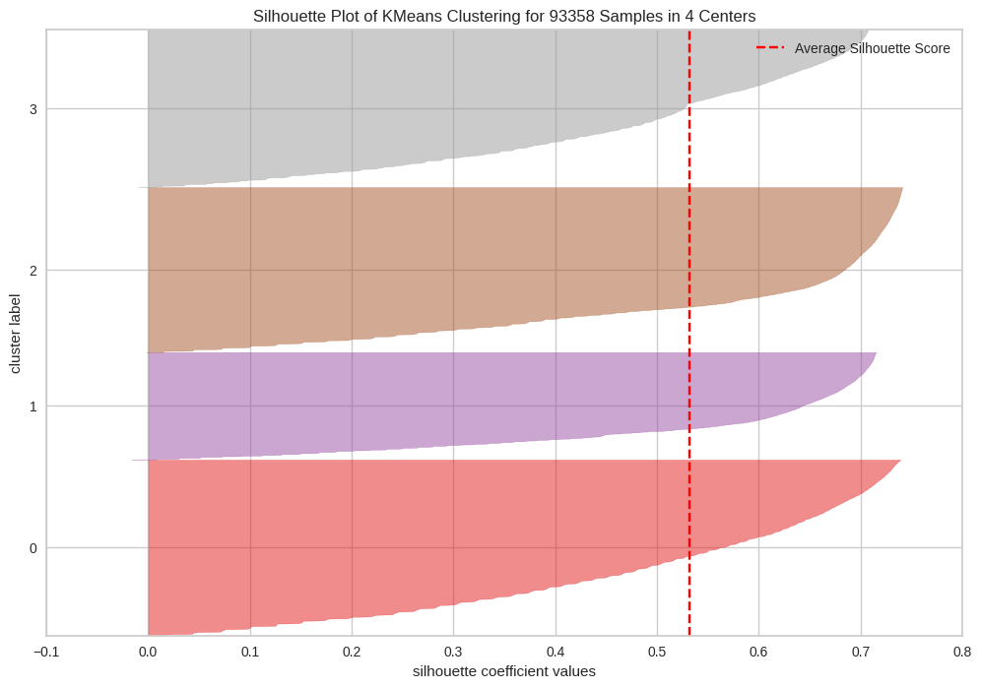
Recap différents modèles
K-means

Slide 11
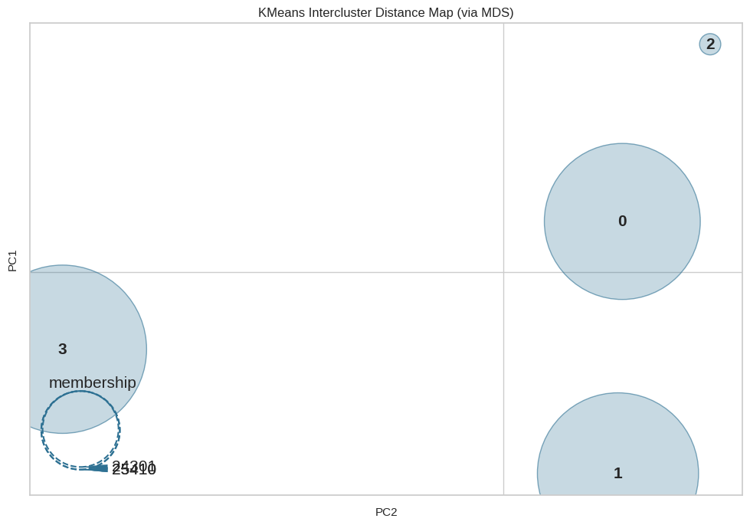

Slide 12
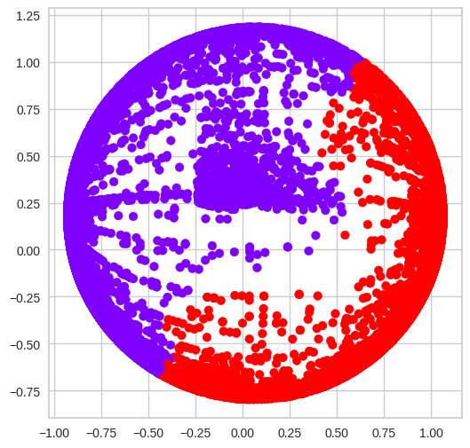
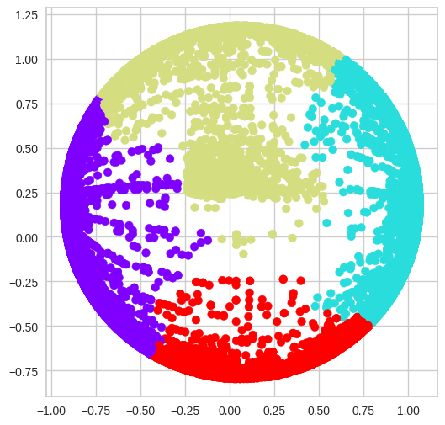
Classification ascendante hiérarchique

Slide 13
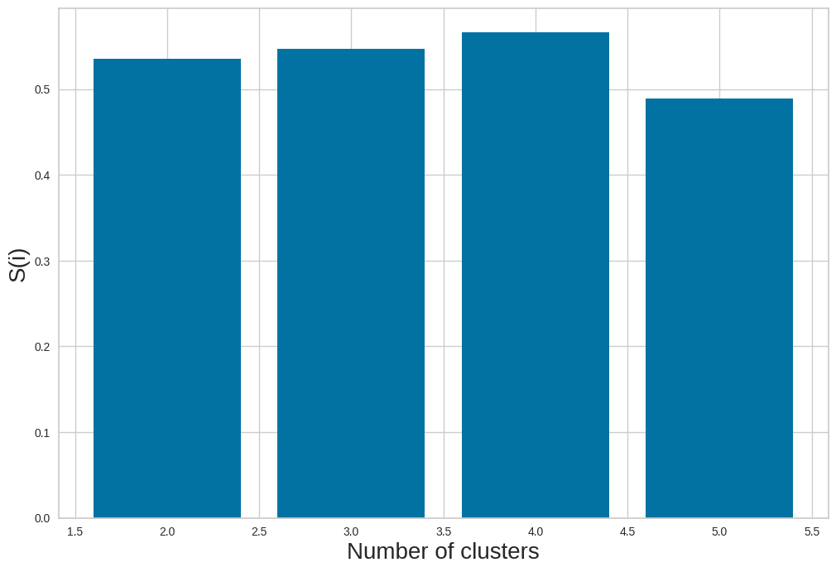

Slide 14
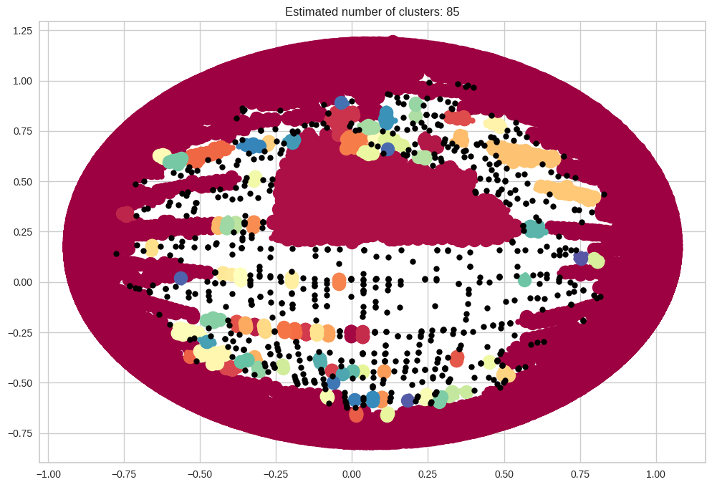
DBSCAN
Notes:
85 clusters

Slide 15
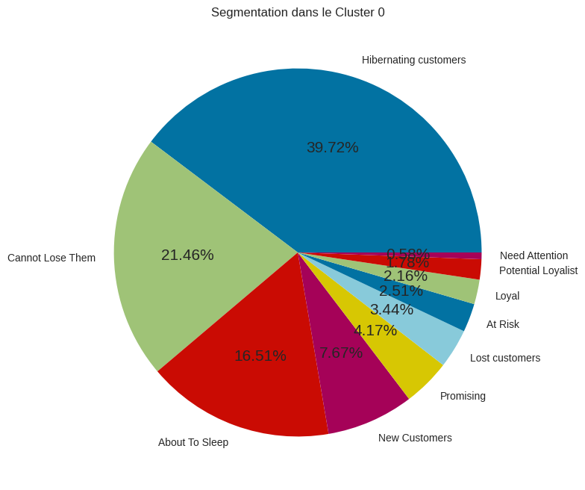
Cluster 0

Slide 16
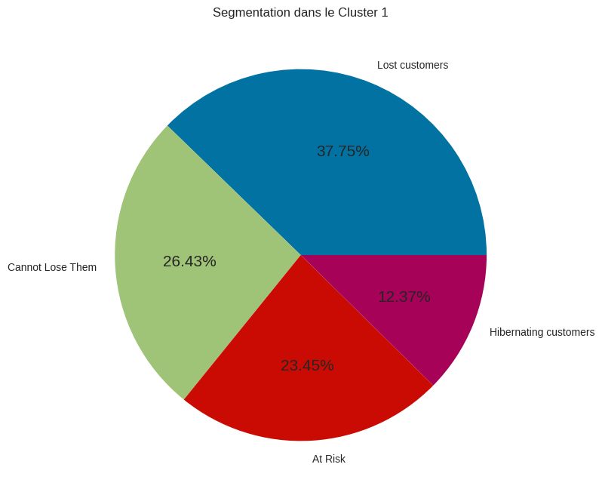
Cluster 1

Slide 17
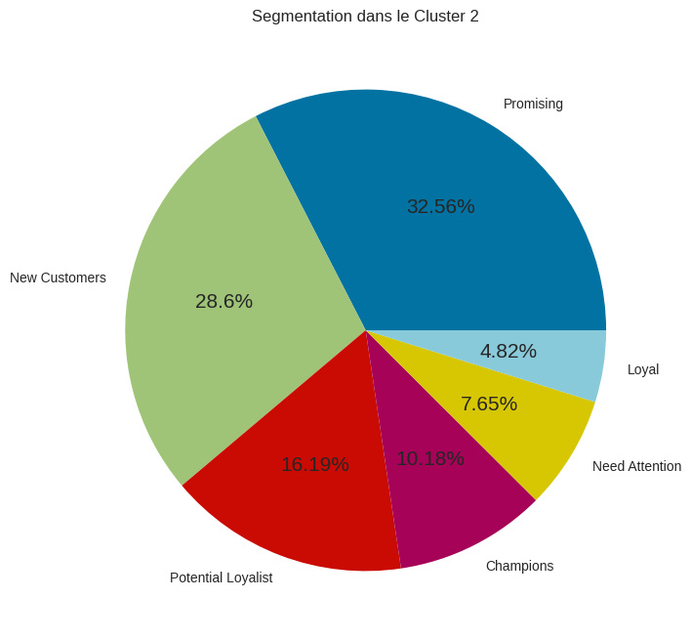
Cluster 2

Slide 18
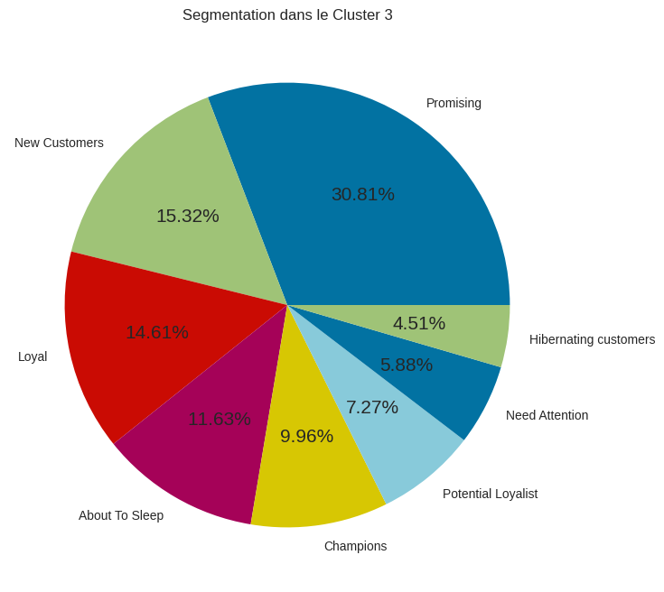
Cluster 3

Slide 19
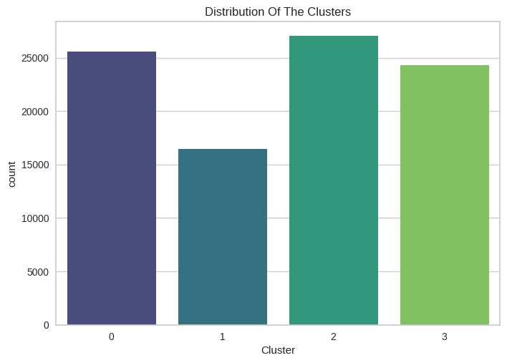
Graphe clusters

Slide 20
Maintenance
05

Slide 21
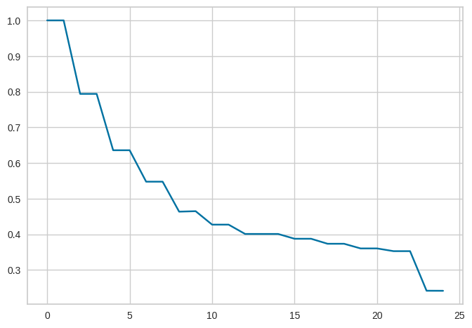
ARI Plot

Slide 22
ARI Score
D représente deux semaines
 | D1 | D2 | D3 | D4 | D5 | D6 | D7 | D8 | D9 | D10 | D11
ARISCORE | 1.0 | 1.0 | 0.79 | 0.79 | 0.63 | 0.63 | 0.54 | 0.54 | 0.46 | 0.46 | 0.42
 | D12 | D13 | D14 | D15 | D16 | D17 | D18 | D19 | D20 | D21 | D22
ARISCORE | 0.42 | 0.40 | 0.40 | 0.40 | 0.38 | 0.38 | 0.37 | 0.37 | 0.36 | 0.36 | 0.35
 | D23 | D24 | D25
ARISCORE | 0.35 | 0.24 | 0.24

Slide 23
Conclusion
06
Notes:
Justifier
interpreter

Slide 24
Notre meilleur modèle est Kmeans avec K = 4
Pour la maintenance, notre première chute de notre ARIScore se fait après le premier delta c’est à dire 4 semaines

Slide 25
Axes Ameliorations

Slide 26
Plus de données concernant les sellers et étudier la distance entre acheteur / vendeur
Voir avec les métiers pour réduire les segments selon leur vision et leur stratégie.

